Slide 1

12荷花

Slide 2

荷花已经开了不少了。荷叶挨挨挤挤的，像一个个碧绿的大圆盘。白荷花在这些大圆盘之间冒出来。有的才展开两三片花瓣儿。有的花瓣儿全都展开了，露出嫩黄色的小莲蓬。有的还是花骨朵儿，看起来饱胀得马上要破裂似的。

Slide 3
这么多的白荷花，一朵有一朵的姿势。看看这一朵，很美；看看那一朵，也很美。如果把眼前的这一池荷花看做一大幅活的画，那画家的本领可真了不起。

Slide 4
白荷花在这些大圆盘之间冒出来。有的才展开两三片花瓣儿。有的花瓣儿全都展开了，露出嫩黄色的小莲蓬。有的还是花骨朵儿，看起来饱胀得马上要破裂似的。

Slide 5
冒
白荷花在这些大圆盘之间冒出来。

Slide 6
冒的练习
白荷花在这些大圆盘之间冒出来。
白荷花在这些大圆盘之间 出来。

Slide 7
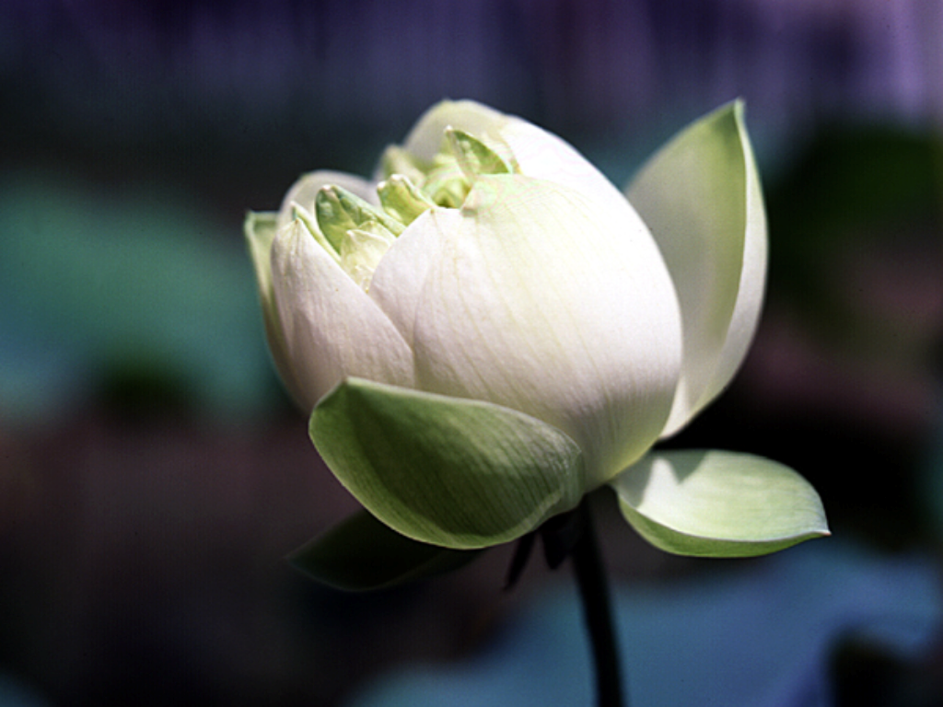
有的才展开两三片花瓣儿。

Slide 8
有的花瓣儿全都展开了，露出嫩黄色的小莲蓬。

Slide 9
有的还是花骨朵儿,看起来饱胀得马上要破裂似的。

Slide 10
有的才展开两三片花瓣儿。有的花瓣儿全都展开了，露出嫩黄色的小莲蓬。有的还是花骨朵儿，看起来饱胀得马上要破裂似的。

Slide 11
荷花已经开了不少了。荷叶挨挨挤挤的，像一个个碧绿的大圆盘。白荷花在这些大圆盘之间冒出来。有的才展开两三片花瓣儿。有的花瓣儿全都展开了，露出嫩黄色的小莲蓬。有的还是花骨朵儿，看起来饱胀得马上要破裂似的。

Slide 12
如果把眼前的这一池荷花看做一大幅活的画，那画家的本领可真了不起。

Slide 13



如果你也变成了一朵荷花，请你想象：
除了蜻蜓和小鱼还会有哪些小动物来?
它们会告诉你什么呢？

Slide 14
小荷才露尖尖角，
早有蜻蜓立上头。

